Slide 1
Behaviorisme
Klassisk betingning

Slide 2
Grundtanken
Psykologisk retning der studerer menneskers adfærd ved hjælp af naturvidenskabelige metoder
Den klassiske behaviorisme ser bort fra indre, mentale processer, da disse ikke kan studeres objektivt, og opfatter menneskets adfærd som bestemt af miljøet
Med andre ord er det uinteressant at beskæftige sig med den menneskelige psyke, for vores handlinger eller Reaktioner er alene bestemt af de Stimuli vi får fra omgivelserne
Notes:
en indlæringspsykologi, der handlede om, hvordan mennesker lærer bestemte former for adfærd gennem de påvirkninger, de udsættes for i det miljø, de lever i.

Slide 3
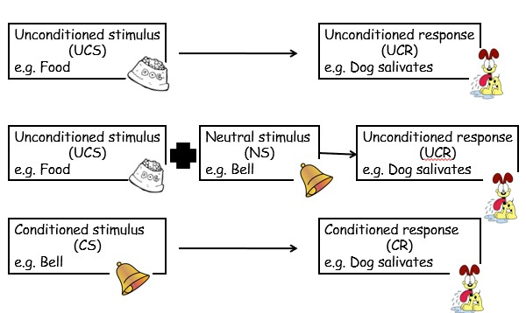
Legenden Pavlov
Klassis betingning:
Stimuli → Ubetinget reaktion
Stimuli → Betinget reaktion = indlært reaktion
Betingede reaktioner kan udslukkes
Betingede reaktion fungerer ubevidst
Notes:
Udslukkes, når de ikke længere er vigtige – inaktiveres men eksisterer fortsat

Slide 4
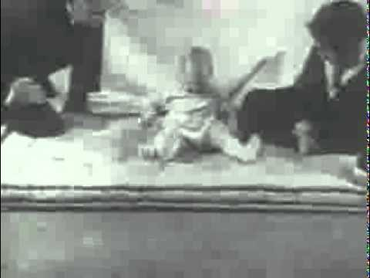
Legenden Watson
Giv mig et dusin sunde, velskabte børn og min egen specielle verden at opdrage dem i, og jeg kan garantere, at jeg kan udvælge hvert af dem tilfældigt og træne ham til at blive den slags specialist, jeg vælger – læge, advokat, kunstner, direktør, ja også tigger og tyv, helt uafhængig af hans anlæg, interesser, evner, planer og race.
- Watson, 1924
Notes:
Det rene miljø synspunkt!
Albert 11 måneder, eksperimentet foregik i 1920
Stimulus-generalisering

Slide 5
Par-arbejde med sidemanden:
Giv eksempler på klassiske betingninger fra din egen dagligdag og angiv, hvad der er stimulus (S) og reaktion (R). Tag for eksempel udgangspunkt i de mange vaner eller vanemæssige reaktioner, vi har i dagligdagen. Vi træder automatisk på bremsen, når det er rødt lys, vi får lyst til kage, når vi drikker kaffe (?! ☺), vi kigger på telefonen når vi hører en bestemt lyd,…
Kan I give eksempler på situationer, hvor én af jeres vaner har ført til uhensigtsmæssige reaktioner?
Overvej hvornår der er klassiske betingninger på spil i den indlæring, der foregår i skolen. Er der noget undervisning, der særligt lægger op til indlæring via klassiske betingninger?
Kan der i forbindelse med sening af gyserfilm eller voldelige/skræmmende tv-udsendelser, computerspil mm. opstå klassiske betingninger, hvor man udvikler angst overfor bestemte ting eller hændelser? Hvad taler for det? Hvad taler imod det?
Notes:
Træde ”koblingen” ned i biler med automatgear,… ☺

Slide 6


